Slide 1
Formation risques bâtimentaires
Les procédures de péril dans le cadre des édifices menaçant ruine (Police du Maire)

Slide 2

Les pouvoirs de police
Police générale / Police Spéciale
Police Générale
Police des ERP
Police des Edifices menaçant ruine
Police des communs d’immeubles d’habitation
Police de la Salubrité habitat indigne (Préfet ou Maire si SCHS)
Notes:
Démolition uniquement sur le fondement de ses pouvoirs de police généraux

Slide 3
Les codes
Police générale / Police Spéciale
Code Général des Collectivités Territoriales (CGCT)
Code de la Construction et de l’Habitation (CCH)
Code de la Santé Publique (CSP)
Notes:
Démolition uniquement sur le fondement de ses pouvoirs de police généraux

Slide 4

Le fondement juridique
Les pouvoirs du maire en matière d’édifices menaçant ruine sont prévus par l’article L. 2213-24 du Code
Général des Collectivités Territoriales (CGCT) et les articles L. 511-1 à L.511-4 du Code de la Construction et de l’Habitation (CCH).
Notes:
Démolition uniquement sur le fondement de ses pouvoirs de police généraux

Slide 5
L’article L. 2212-2 du CGCT
La police municipale a pour objet d'assurer le bon ordre, la sûreté, la sécurité et la salubrité publiques. Elle comprend notamment :
1° Tout ce qui intéresse la sûreté et la commodité du passage dans les rues, quais, places et voies publiques, ce qui comprend le nettoiement, l'éclairage, l'enlèvement des encombrements, la démolition ou la réparation des édifices et monuments funéraires menaçant ruine, l'interdiction de rien exposer aux fenêtres ou autres parties des édifices qui puisse nuire par sa chute ou celle de rien jeter qui puisse endommager les passants ou causer des exhalaisons nuisibles ainsi que le soin de réprimer les dépôts, déversements, déjections, projections de toute matière ou objet de nature à nuire, en quelque manière que ce soit, à la sûreté ou à la commodité du passage ou à la propreté des voies susmentionnées ;
2° Le soin de réprimer les atteintes à la tranquillité publique telles que les rixes et disputes accompagnées d'ameutement dans les rues, le tumulte excité dans les lieux d'assemblée publique, les attroupements, les bruits, les troubles de voisinage, les rassemblements nocturnes qui troublent le repos des habitants et tous actes de nature à compromettre la tranquillité publique ;
3° Le maintien du bon ordre dans les endroits où il se fait de grands rassemblements d'hommes, tels que les foires, marchés, réjouissances et cérémonies publiques, spectacles, jeux, cafés, églises et autres lieux publics;
4° L'inspection sur la fidélité du débit des denrées qui se vendent au poids ou à la mesure et sur la salubrité des comestibles exposés en vue de la vente ;
5° Le soin de prévenir, par des précautions convenables, et de faire cesser, par la distribution des secours nécessaires, les accidents et les fléaux calamiteux ainsi que les pollutions de toute nature, tels que les incendies, les inondations, les ruptures de digues, les éboulements de terre ou de rochers, les avalanches ou autres accidents naturels, les maladies épidémiques ou contagieuses, les épizooties, de pourvoir d'urgence à toutes les mesures d'assistance et de secours et, s'il y a lieu, de provoquer l'intervention de l'administration supérieure ;
6° Le soin de prendre provisoirement les mesures nécessaires contre les personnes atteintes de troubles mentaux dont l'état pourrait compromettre la morale publique, la sécurité des personnes ou la conservation des propriétés ;
7° Le soin d'obvier ou de remédier aux événements fâcheux qui pourraient être occasionnés par la divagation des animaux malfaisants ou féroces.

Slide 6
Article L.2212-4 du CGCT
« En cas de danger grave ou imminent, tel que les accidents naturels prévus au 5° de l'article L. 2212-2, le maire prescrit l'exécution des mesures de sûreté exigées par les circonstances.
Il informe d'urgence le représentant de l'Etat dans le département et lui fait connaître les mesures qu'il a prescrites.»

Slide 7
Article L.2213-24 du CGCT
« Le maire prescrit la réparation ou la démolition des murs, bâtiments, édifices ou monuments funéraires menaçant ruine dans les conditions prévues aux articles L. 511-1 à L. 511-4-1 du code de la construction et de l'habitation. »

Slide 8
Article L.511-1 du CCH
« Le maire peut prescrire la réparation ou la démolition des murs, bâtiments ou édifices quelconques lorsqu’ils menacent ruine et qu’ils pourraient, par leur effondrement, compromettre la sécurité ou lorsque, d’une façon générale, ils n’offrent pas les garanties de solidité nécessaires au maintien de la sécurité publique, dans les conditions prévues à l’article L.511-2.
Toutefois, si leur état fait courir un péril imminent, le maire ordonne préalablement les mesures provisoires indispensables pour écarter ce péril, dans les conditions prévues à l’article L. 511-3».
Il peut faire procéder à toutes visites qui lui paraîtront utlies à l’effet de vérifier l’état de solidité de tout mur, bâtiment et édifice.
Toute personne ayant connaissance de faits révélant l’insécurité d’un immeuble est tenue de signaler ces faits au maire, qui peut recourir à la procédure des articles ci-après »

Slide 9
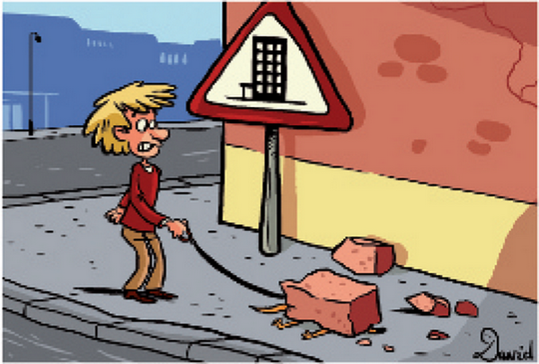
L’objectif : le maintien de la sécurité publique
Le maire doit intervenir lorsqu’il y a un danger pour les passants, les occupants de l’immeuble ou toute personne susceptible d’y pénétrer.

Slide 10
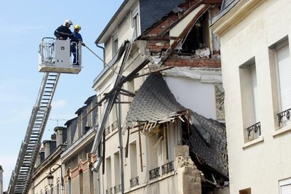
Procédure uniquement sur le bâtis
bâtiments, murs, murs de soutènement, balcons,
corniches, cheminées, tuyaux d’évacuation des eaux de toiture…
Tous types de bâtiments concernés
Sont donc exclus du champ d’application de cette procédure les dangers provoqués par un chemin, le risque de chute d’un arbre…

Slide 11
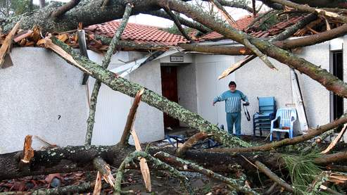
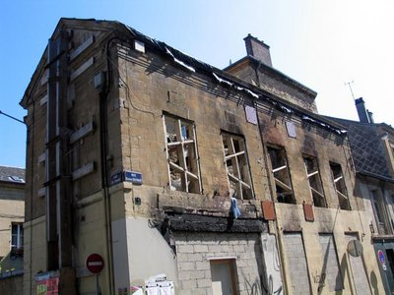
Le danger doit émaner de l’immeuble
NON
OUI

Slide 12

la procédure de péril ordinaire et de péril imminent.
la procédure de péril ordinaire lorsque le danger n’est pas immédiat.
La procédure de péril imminent lorsque la situation justifie une intervention très rapide, cette procédure permettant d’édicter des mesures provisoires (article L. 511-3 du CCH). Il y a notamment urgence en cas d’immeubles comportant certains éléments dont la solidité n’est plus assurée.

Slide 13
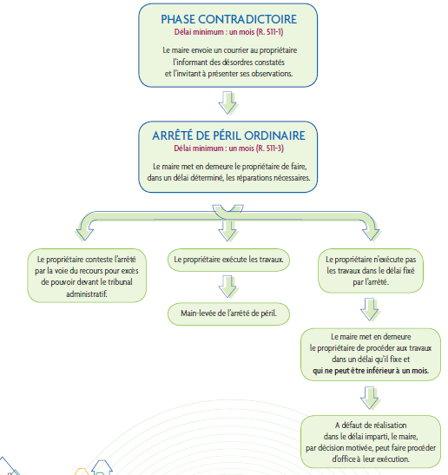
Péril ordinaire

Slide 14
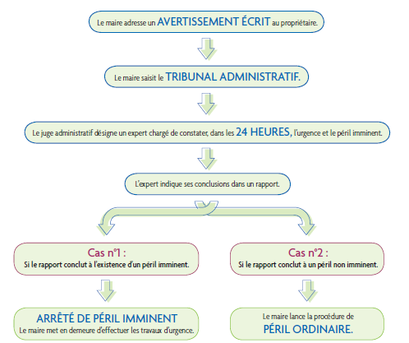
Péril imminent

Slide 15
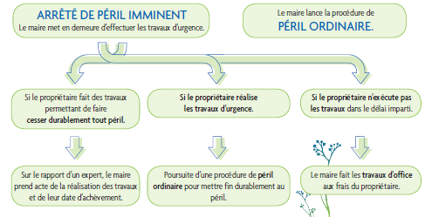

Slide 16
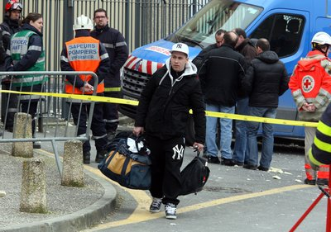
Relogement d’urgence
CCH ou CSP
Obligation de relogement par le propriétaire
Arrêté de péril et d’interdiction d’habiter P ou T

Slide 17
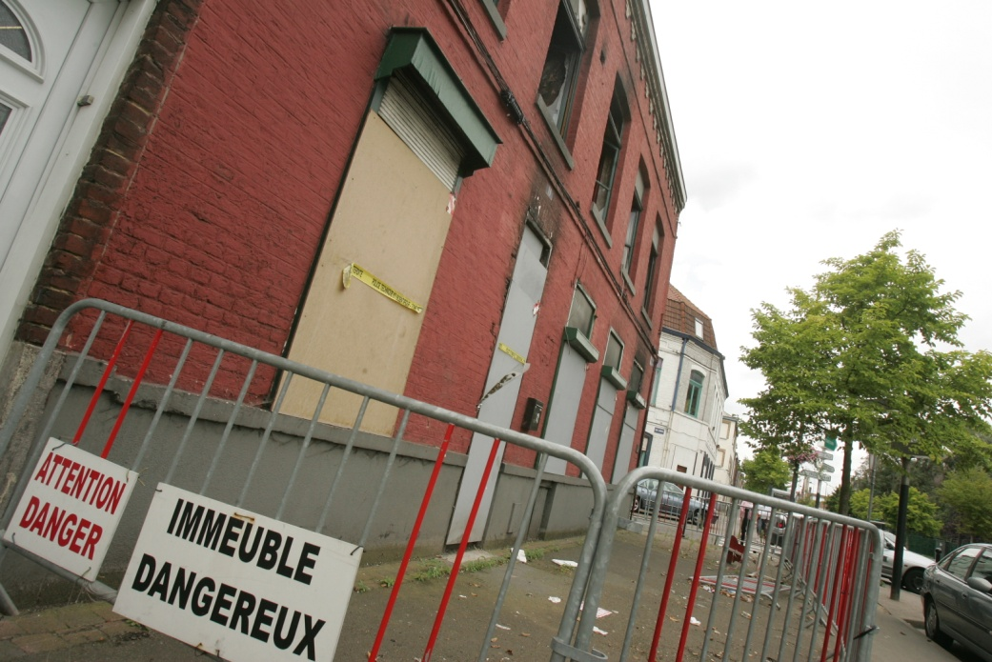
Mesures de police
Affichage de l’arrêté
Périmètre de sécurité
Affichage du danger
Si évacuation de l’immeuble : arrêté de police
Si relogement : à la charge du propriétaire

Slide 18
Et l’avenir ?...
- Suite au drame de la rue d’Aubagne en novembre 2018, une proposition de loi contre le logement insalubre a été adoptée par le Sénat le 11 ajuin 2019;
Dans ce texte il est proposé la création d’une police spéciale unique du logement (au sens juridique du terme, c’est-à-dire comme activité d’une autorité de police compétente), dont l’objectif serait d’améliorer l’efficacité des mesures visant à lutter contre l’habitat indigne.
La dangerosité d’un édifice n’est qu’un élément contribuant à l’inhabitabilité d’un logement mais les dispositions existantes seront peut-être regroupées au sein de cette nouvelle police créée
Si ces éléments se concrétisent il n’y aurait ainsi plus qu’un seul interlocuteur pour traiter ces sujets, ce qui contribuerait à lutter contre le millefeuille administratif existant dans ce domaine, particulièrement contreproductif…

Slide 19
En résumé...
La police des immeubles menaçant ruine est donc :
Soit une compétence du maire fondée sur son pouvoir de police générale : le maire en cas de danger grave et imminent tels que les accidents naturels-incendies, inondations, éboulement – prescrit les mesures de sûreté nécessaires (art. L, 2212-2 et 4 du CGCT)
Soit une compétence de son pouvoir de police spéciale (art. L, 2212-24 du CGCT et art. L. 511-1 à 4 du CCH).
La jurisprudence retient comme critère exclusif le caractère intrinsèque ou extrinsèque du danger affectant l’immeuble.
Le CT SD n’a pas vocation à se substituer à l’autorité pour le choix de la procédure utiliser mais à conseiller techniquement sur les éventuels dangers présentés par l’édifice...

